Slide 1





Cancelaria corint
Buzunarul...cu idei
Învățare cu sens. Succes garantat.

Slide 2



Cum poți face învățarea CITITULUI mai ușoară?
instrumente de învățare la CLR
SILABISITORUL- un instrument eficient pentru însușirea cititului
  Este un material didactic simplu, dar extrem de util în procesul de învățare a cititului la clasa pregătitoare și clasa I. Acest instrument este conceput pentru a consolida formarea silabelor prin combinarea consoanelor cu vocalele, oferindu-le elevilor un suport vizual clar și organizat.

Slide 3
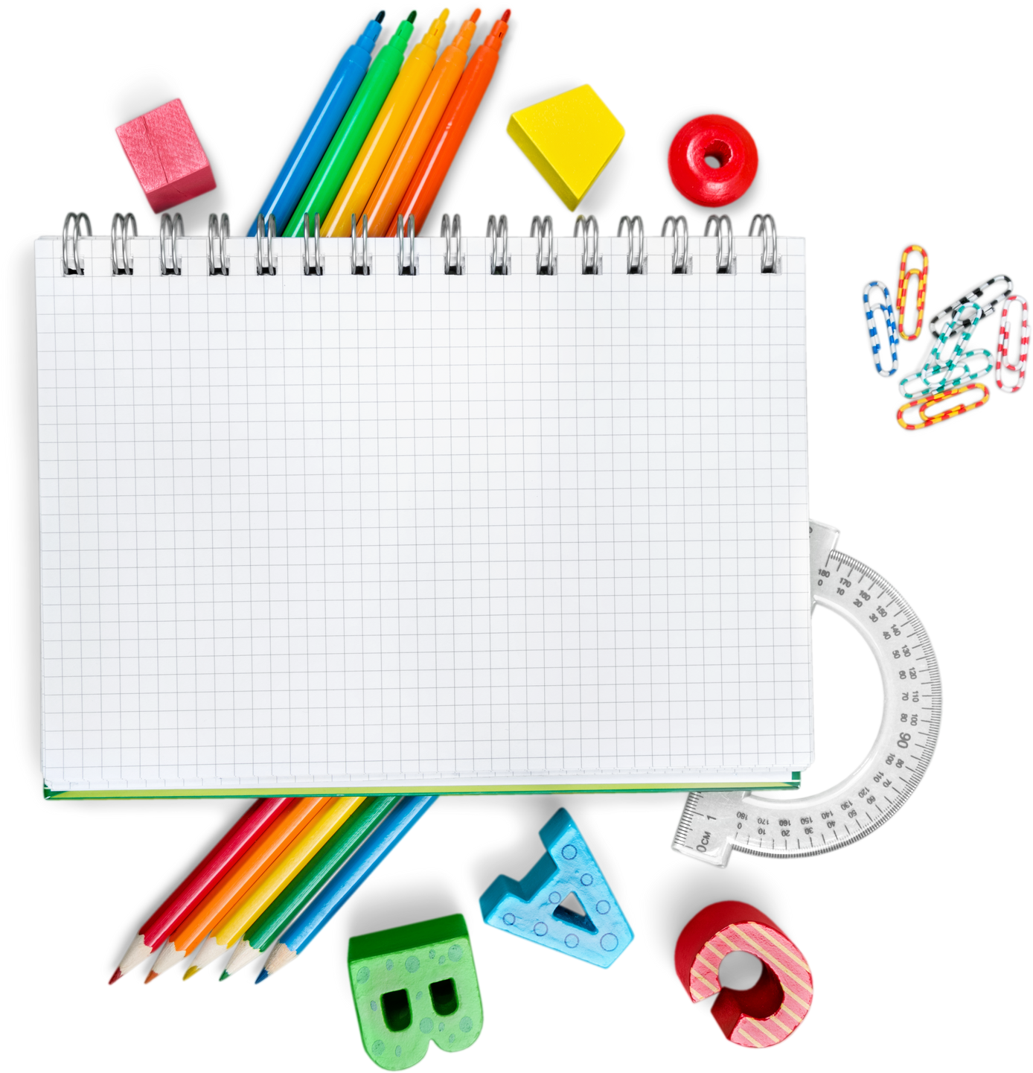
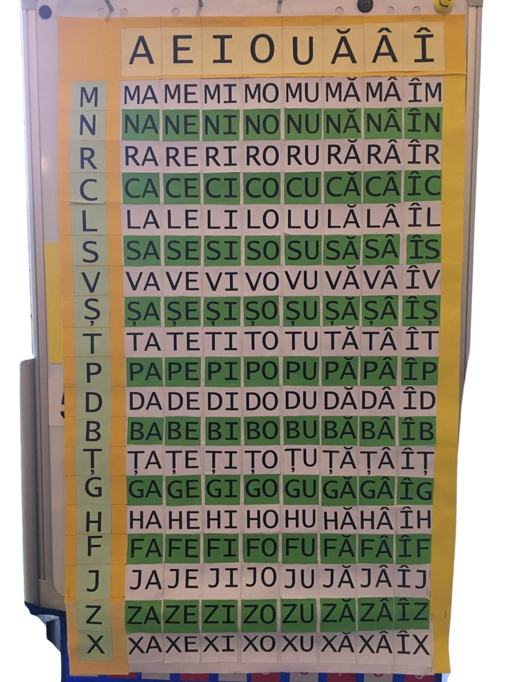
Cum poți face învățarea CITITUlui mai ușoară?
instrumente de învățare la CLR
Cum arată SILABISITORUL?
  Pe rândul de sus sunt așezate toate vocalele: a, e, i, o, u, ă, â, î.
  Pe coloana din stânga sunt plasate consoanele, de la b, c, d... până la z.
  La intersecția dintre o consoană și o vocală se formează silaba corespunzătoare (exemplu: m + a = ma, m + o = mo etc.).

Slide 4



DE CE ESTE UTIL SILABISITORUL?
Întărește conștientizarea fonologică, punând accent pe silabe, fundamentul citirii corecte.
Oferă un suport vizual fix, care ajută elevii să facă rapid asocieri între sunete și litere.
Facilitează învățarea progresivă, începând cu silabele simple și avansând treptat spre cuvinte și propoziții.
Este inspirat din metode internaționale (de ex. fișele de lucru utilizate în limba spaniolă).

Slide 5



CUM POATE FI UTILIZAT?
Exerciții de recunoaștere a silabelor – elevii indică și citesc silabele formate;
Jocuri de construire a cuvintelor – alegerea unor silabe și combinarea lor în cuvinte;
Concursuri de viteză – cine găsește și citește mai repede silaba cerută;
Fișe de lucru complementare – elevii completează spațiile goale în cuvinte folosind silabele din Silabisitor.

Slide 6



copacul Silabelor
COPACUL SILABELOR este un instrument creat special pentru elevii de la clasa pregătitoare și clasa I, inspirat din metoda Montessori, pentru a-i ajuta să învețe citirea într-un mod intuitiv și jucăuș.

Slide 7


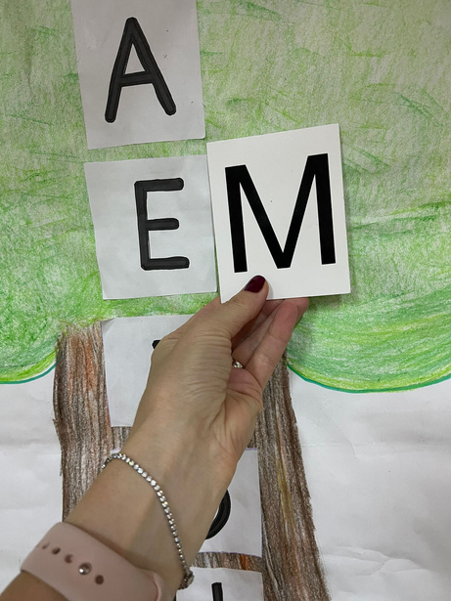
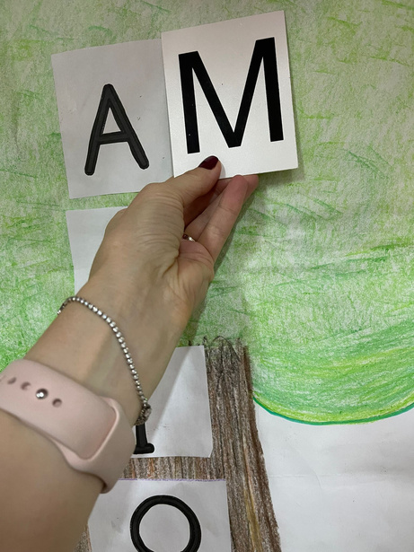
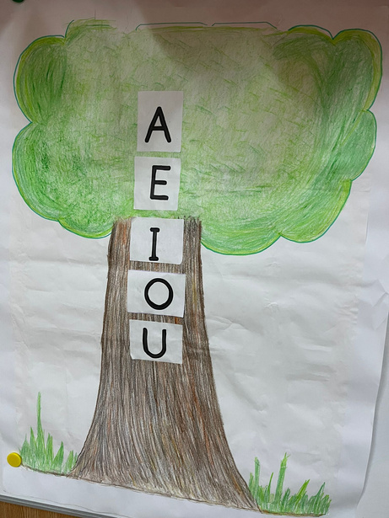

CUM ARATĂ COPACUL SILABELOR?
  Este un copac desenat sau realizat 3D, având vocalele limbii române (A, E, I, O, U, Ă, Î, Â) scrise pe trunchiul său.
  Frunzele sau ramurile pot conține spații unde elevii pot adăuga litere mobile, în special consoane, pentru a forma silabe și cuvinte.

Slide 8
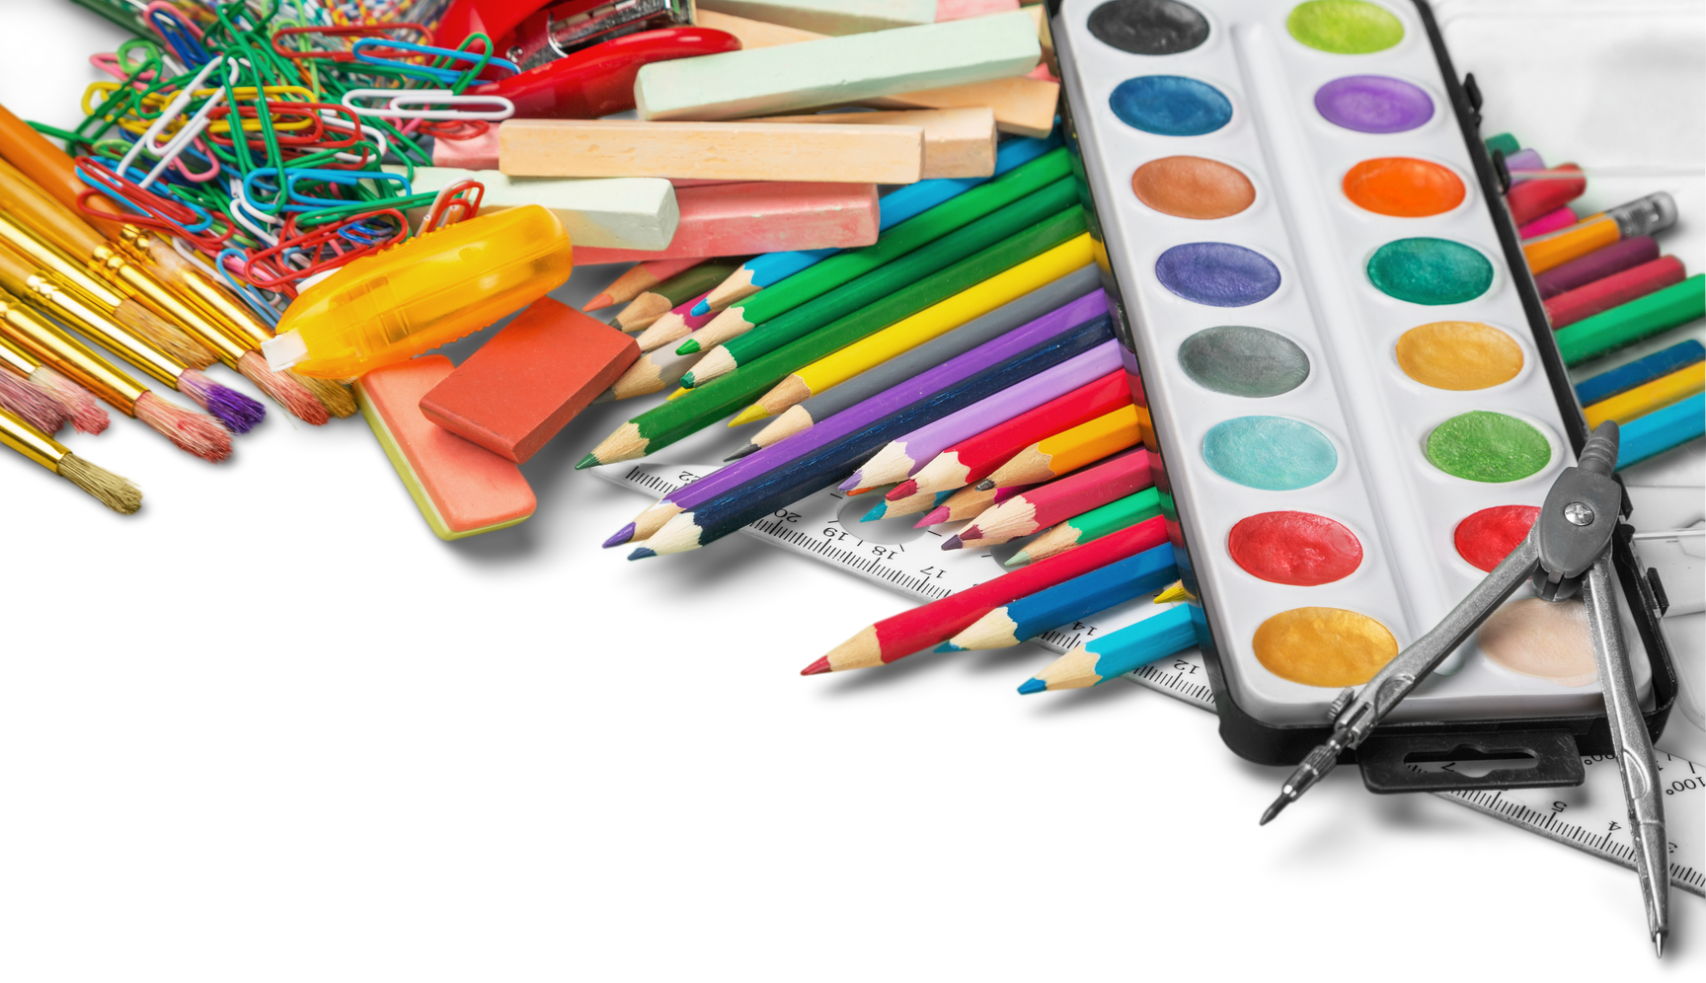


CUM SE FOLOSEȘTE COPACUL SILABELOR?
Elevii aleg o consoană mobilă și o combină cu o vocală de pe copac pentru a descoperi silabe (ex. M + A = MA).
Pot forma cuvinte simple, explorând sunetele și asocierea lor într-un mod vizual și tactil.
Se pot crea jocuri interactive, cum ar fi „Ghicește cuvântul!”, „Construim o propoziție!” sau „Culegem silabe din copac!”.

Slide 9
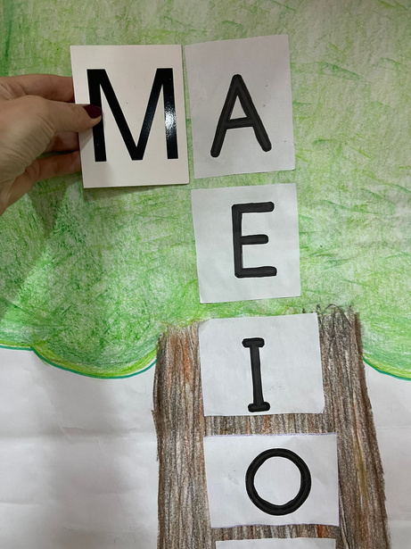


DE CE ESTE UTIL?
Oferă un suport vizual și senzorial, esențial în metoda Montessori.
Permite învățarea prin explorare și manipulare, dezvoltând logica și recunoașterea fonetică.
Transformă cititul într-un proces activ și distractiv, stimulând curiozitatea și autonomia copilului.

Slide 10



DE LA CITIRE...LA ÎNȚELEGEREA CELOR CITITE
IMPORTANȚA CLUBULUI DE LECTURĂ
Cititul nu înseamnă doar recunoașterea cuvintelor, ci și înțelegerea textului și dezvoltarea gândirii critice.

Slide 11
IMPORTANȚA CLUBULUI DE LECTURĂ
CLUBUL DE LECTURĂ creează un mediu prietenos, unde copiii:
Își dezvoltă imaginația și vocabularul
Învață să pună întrebări și să își exprime ideile
Participă la jocuri și activități interactive legate de text

Slide 12


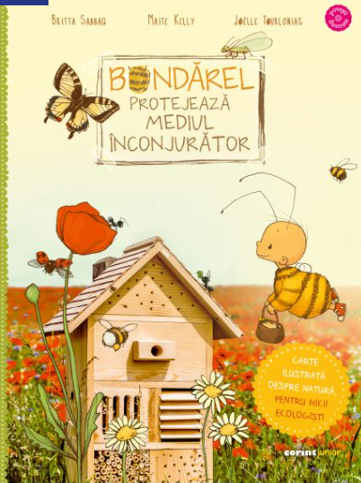
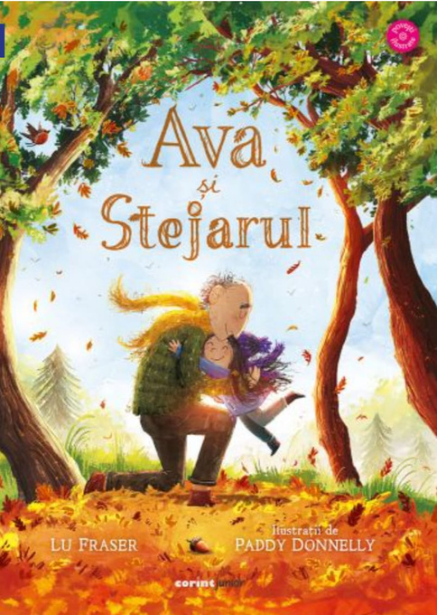
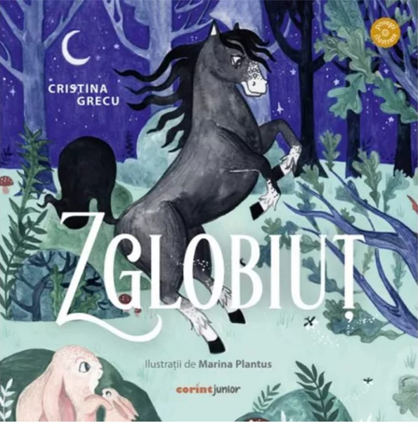
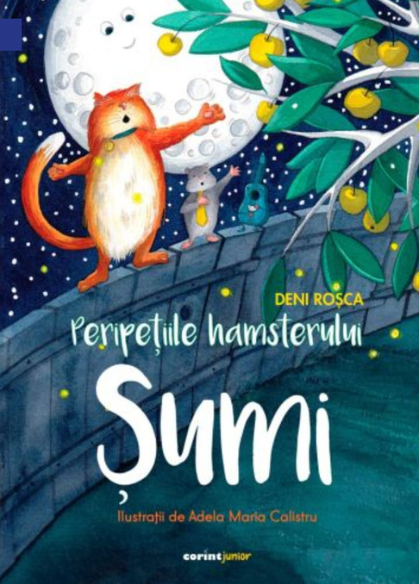

RECOMANDĂRI DE CĂRȚI PENTRU CLUBUL DE LECTURĂ

Slide 13


CONCLUZIE
Îmbinarea instrumentelor interactive cu activitățile de club de lectură le oferă copiilor șansa de a descoperi cititul ca pe o aventură, nu ca pe o obligație.

Slide 14
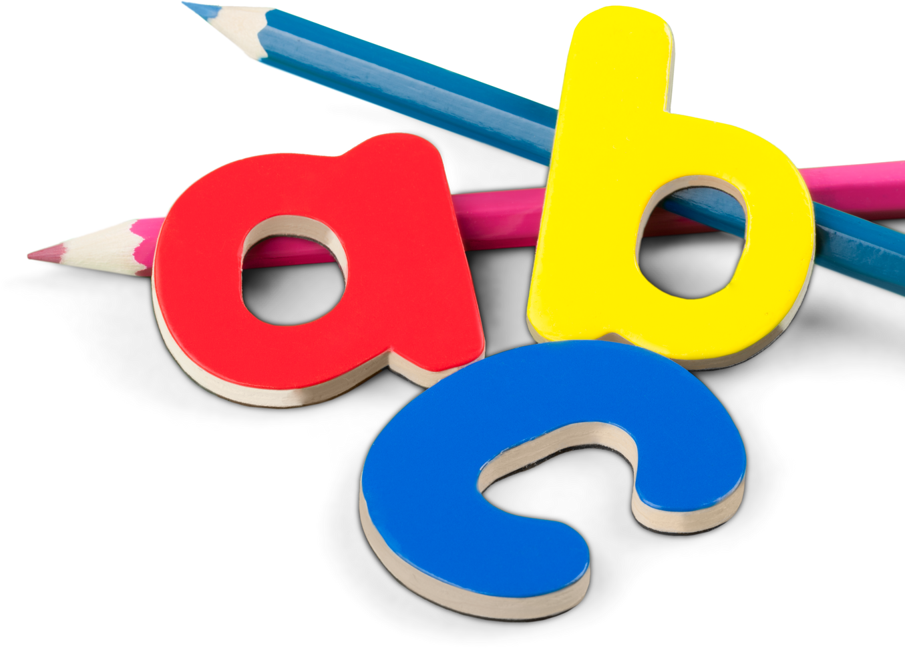
„Atunci când cititul devine o joacă, învățarea se transformă într-o pasiune!”

